Slide 1
Seminar dan Workshop
Milenial Bisa !
Create by : Herlina

Slide 2
SEMINAR
Technopreneurship

Slide 4
Yang Muda Yang Berkarya

Slide 5
Siapakah Orang Kaya ?
Di Amerika 99 % orang kaya berasal dari 4 kategori:
➢74% -nya adalah Wirausaha (“jaman now” teknoprener)
➢10% -nya adalah Executive senior
➢10% -nya adalah Dokter, Pengacara, Artis, dosen &
Profesional lain
➢5% -nya adalah Salesman dan konsultan penjualan dll
➢1% -nya adalah Warisan, Olah Ragawan
Di Indonesia ???? (koruptor mungkin ☺☺☺)

Slide 6
Untuk memulai Bisnis , Hanya perlu 3M
Motivasi
Mindset
Make it ( Just do it)

Slide 7
Ide Bisnis

Slide 8
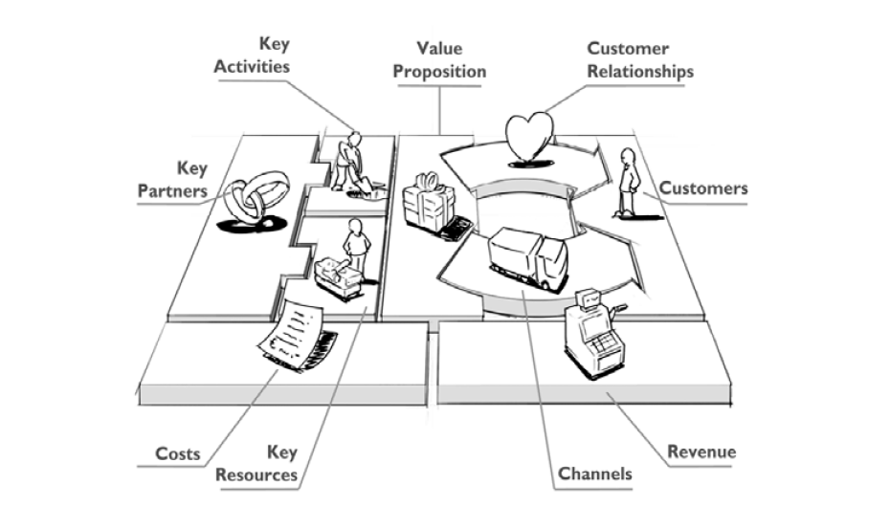
Bussines Canvas Model
Notes:
BMC cara bisnis untuk menghasilkan uang
bisnis plan bagaimana tujuan itu tercapai
1. Tentukan customer segmen. Sebelum menentukan produk apa yang ingin
kita jual, kita harus tahu dulu siapa konsumen sasaran.
2. Setelah kita tahu pangsa pasar tujuan, langkah selanjutnya adalah
mempertegas Value Proposition yang akan kita tawarkan.
3. Langkah selanjutnya kita harus menentukan melalui apa produk yang kita
tawarkan sampai ke pelanggan. “Channels” mulai kita rumuskan, apakah
akan menjualnya langsung ke pelanggan di pasar ? atau via onlie ?
facebook? twitter ? dsb.
4. Kalau sudah tahu dengan cara apa kita menawarkan produk, maka kita
harus berpikir bagaimana agar si pembeli akan datang lagi pada kita ?
Langkah-langkahnya kita tulis dalam Customer Relationship. Misalnya
membuat grup khusus pencinta produk kita. Dengan begitu, bisa
memberikan informasi terkait produk, apakah cara pemakaian, garansi,
dsb.

Slide 9
Notes:
Business plan adalah sebuah panduan bagaimana melaksanakan agar
bisnis itu bisa berjalan dan tercapai,
Model bisnis adalah tentang bagaimana cara bisnis kita
menghasilkan uang,

Slide 10
WORKSHOP

Slide 11
Buat Rancangan Bussines Model Canvas
Buat Tim 5 orang perkelompok
Buat Rancangan Bisnis yang kalian inginkan dengan BMC
Lakukan Presentasi perkelompok

Slide 12
TERIMA KASIH

